Slide 1
Введение. Знакомство с учебником
Выполнила:
Полина Л.В.
учитель начальных классов
МБОУ СОШ №19
г. Новосибирска

Slide 2
Прочитайте стихотворение
Снова осень пришла, а за нею надежда,
Лишь удача и счастье всех в будущем ждёт.
В сентябре в нашей школе опять, как и прежде,
Начинается новый учебный год.
Собирается вместе каждый класс, Повзрослели друзья, изменились мы сами.
Всё, что летом случилось с тобой у нас, Пересказывать будем друг другу часами.
С. Жигулёва

Slide 3
Прочитай выразительно
Опять за окном сентябрь,
И школа, как большой корабль,
Готова в плаванье отправиться-
Вновь год учебный начинается!

Slide 4
Отправляемся в замечательную страну, которая называется…
 | 1 | 2 | 3 | 4 | 5
1 | А | О | Е | У | Т
2 | Н | Ч | И | Р | Л
Определите её название по шифру:
1. 5,2; 3,2; 5,1; 3,1; 4,2; 1,1; 5,1; 4,1; 4,2; 1,2; 2,1; 3,1.
2. 2,2; 5,1; 3,1; 1,2; 3,2; 3,1.

Slide 5
Прочитайте стихотворение
У тебя друзей немало,
И живут они вокруг.
Но из всех друзей хороших
Книга самый лучший друг!
А.Алексин
Почему автор считает книгу лучшим другом?

Slide 6
У вас на столах красочные учебники.
Что нужно для того, чтобы они надолго остались в таком состоянии?
Назовите авторов учебников.
Рассмотрите условные обозначения. Объясните каждое из них.

Slide 7
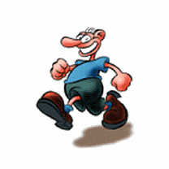
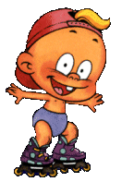
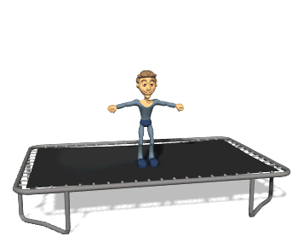
Физминутка
Каждый день мы по утрам
Делаем зарядку
Очень нравится нам
Делать по порядку:
Весело шагать,
Ноги поднимать,
Приседать и вставать,
Прыгать и скакать

Slide 8
На с. 220 прочитайте названия разделов, которые мы будем изучать.
Подумайте о чём эти произведения.
Какой раздел вам особенно близок и интересен? Почему?

Slide 9
Найдите и быстро откройте
Стихотворение А.Пушкина «Вот север, тучи нагоняя…»
Стихотворение А.Фета «Ласточки пропали…»
Произведение М.Пришвина «Ребята и утята»
Произведение Е.Чарушина «Страшный рассказ»
Стихотворение Д.Хармса «Что это было»
Сказку «Два Мороза»

Slide 10
Правила обращения с книгой
Не рисовать, не писать ничего в книгах;
Не вырывать листы, не вырезать картинки;
Не перегибать книги, чтобы не выпадали листы;
Не читать книги во время еды;
Не класть в книги карандаши и ручки, чтобы не порвать их корешок;
Пользоваться закладкой.

Slide 11
Если у книги разорван лист, его надо подклеить скотчем, чтобы был виден текст.
Мягкую страницу можно разгладить тёплым утюгом.
Следы от пальцев и карандашей стереть ластиком.

Slide 12
КАТЕР
Соберите как можно больше слов- в любом падеже и числе

Slide 13
Из букв собрал я слово катер.
Нам покататься можно, кстати:
Ведь в слове катер есть река.
Я отправляюсь в путь: «Пока!»
Куда поедем? Добрый катер
Мне подсказал, что к тёте Кате,
Но разве слов других в нём нет?
Мчит катер мой быстрей ракет.
И подсказал опять мне катер
Изобразить себе маршрут по карте.
Выходим в море. Хватит рек.
Ура! Причалили. «Артек».

Slide 14
Выберите и продолжите любое предложение
На сегодняшнем уроке я узнал…
На этом уроке я похвалил бы себя за…
После урока мне захотелось узнать…
Сегодня я сумел…

Slide 15
Итог урока
Как называется учебник, который мы будем изучать на уроках чтения?
Каковы ваши впечатления от работы на уроке?

Slide 16
Домашнее задание
Принесите книгу, прочитанную летом, которая больше всего понравилась.

Slide 17
